Slide 1
Гендерні аспекти насильства у школах України
Костенко Андріана Миколаївна,
кандидат політичних наук,
доцент
kostenkopr@ukr.net

Slide 2


Гендернообумовлене насильство?
Дія або бездіяльність (умисні чи неумисні) заснована на стереотипах та чиниться над особою тому, що вона належить до тієї чи іншої статі.

Slide 3
Дослідження проводилося Центром соціально-гуманітарних аспектів регіональних досліджень Сумського державного університету протягом грудня 2016 – січня 2017 рр. серед учнів/учениць та вчителів шкіл у Рівненській, Черкаській та Сумській областях.
Цільові групи:
Учні (4-их, 7-их, 10-их класів)
Вчителі: початкових класів, класні керівники, вчителі-предметники, адміністрація.

Slide 4
Цілі дослідження
оцінити, чи мають хлопці та дівчата рівні можливості бути залученими до різного роду заходів у навчальному процесі та позашкільної діяльності;
виявити особливості ставлення вчителів до дітей, що ґрунтується на ознаці статі у навчальному процесі;
дослідити, чи існує проблема гендерного насильства у загальноосвітніх навчальних закладах і як бачать її самі учні та вчителі;
визначити, які саме прояви опитані найчастіше відносять до гендерного насильства;
визначити найбільш прийнятні з токи зору опитаних учнів та вчителів шляхи вирішення проблеми гендерного насильства;
визначити найбільш прийнятні форми допомоги вчителям та учням у випадках проявів гендерного насильства.

Slide 5
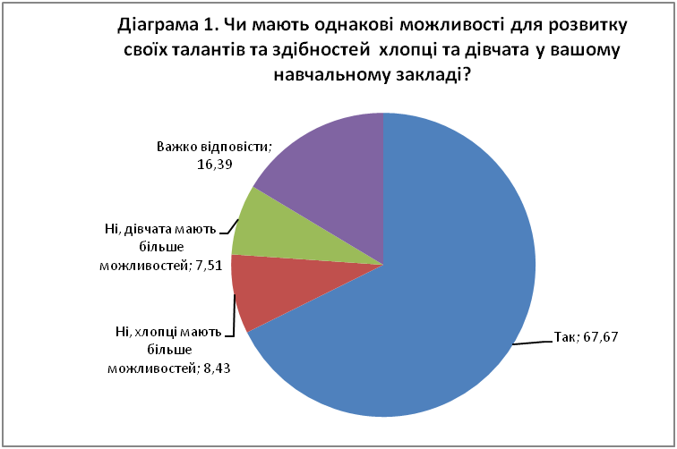

Slide 6
Як ви вважаєте чи мають однакові можливості для розвитку своїх талантів та здібностей хлопці та дівчата у вашому загальноосвітньому навчальному закладі?
 | 4-й кл. | 7-й кл. | 10-й кл. | вчителі | жінки | чоловіки | усього
1. Так | 49,06 | 58,66 | 70,22 | 92,74 | 72,52 | 64,18 | 67,67
2. Ні, хлопці мають більше можливостей | 13,57 | 10,39 | 8,82 | 0,95 | 3,81 | 12,21 | 8,43
3. Ні, дівчата мають більше можливостей | 9,81 | 10,17 | 6,25 | 3,79 | 8,89 | 6,34 | 7,51
4. Важко відповісти | 27,56 | 20,78 | 14,71 | 2,52 | 14,79 | 17,27 | 16,39

Slide 7
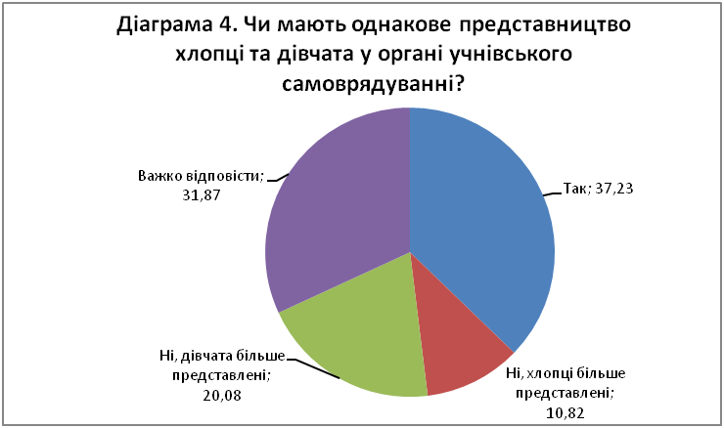

Slide 8
На Вашу думку, чи мають однакове представництво хлопці та дівчата у органі учнівського самоврядуванні?
 | 4-й кл. | 7-й кл. | 10-й кл. | вчителі | жінки | чоловіки | усього
1. Так | 8,77 | 17,32 | 47,43 | 75,39 | 38,62 | 35,60 | 37,23
2. Ні, хлопці більше представлені | 27,14 | 9,52 | 6,62 | 0,00 | 7,38 | 14,76 | 10,82
3. Ні, дівчата більше представлені | 23,38 | 23,16 | 15,81 | 17,98 | 24,82 | 15,86 | 20,08
4. Важко відповісти | 40,71 | 50,00 | 30,15 | 6,62 | 29,18 | 33,78 | 31,87

Slide 9
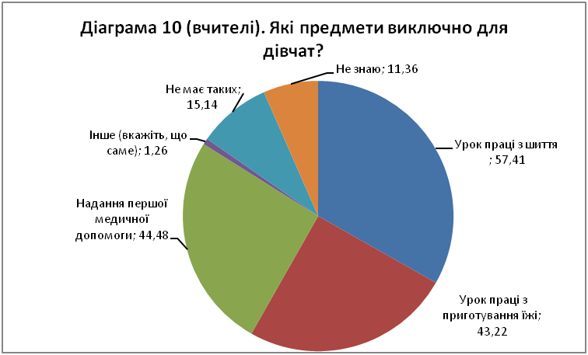
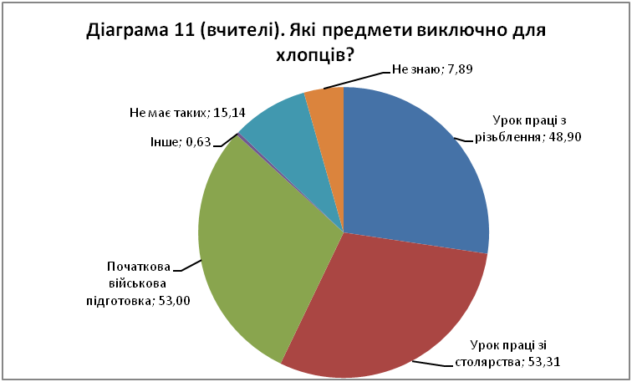

Slide 10
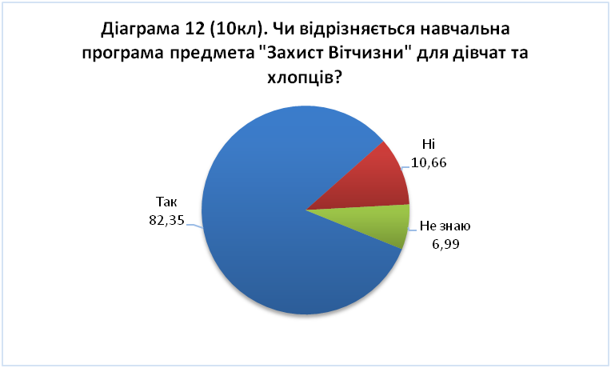
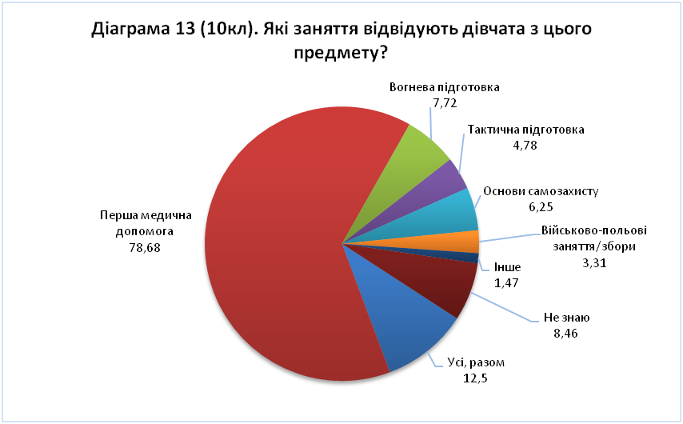
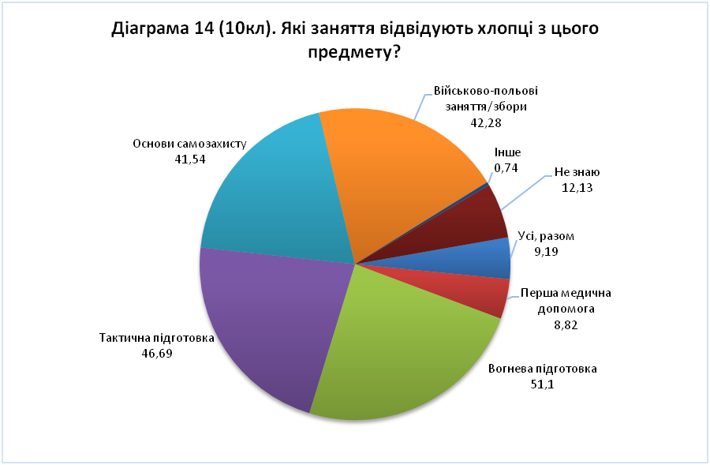
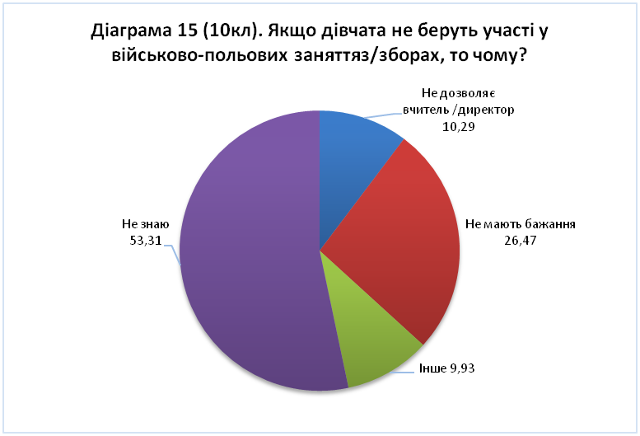

Slide 11
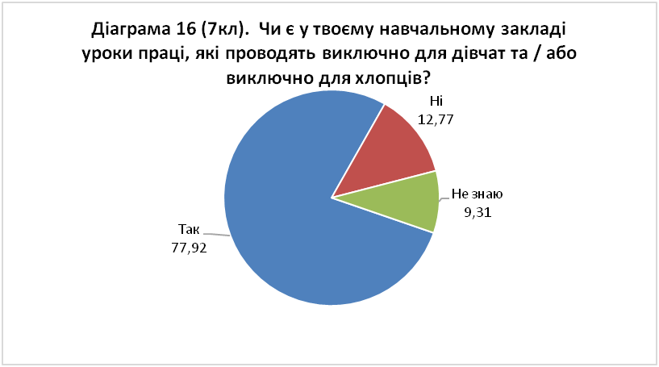
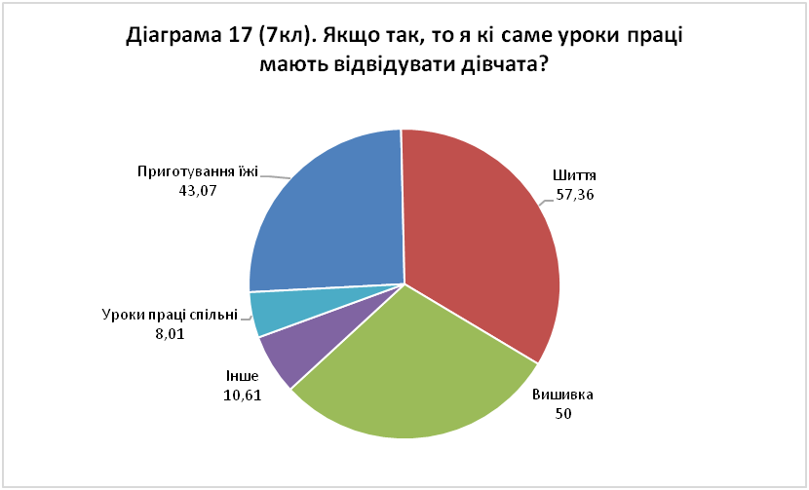

Slide 12
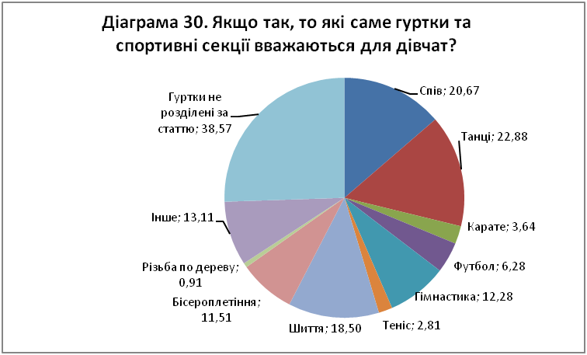
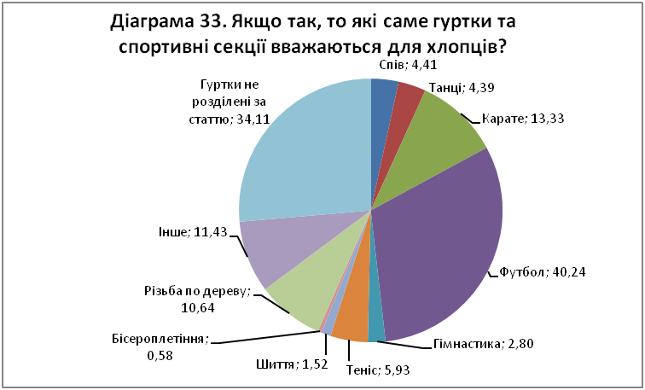

Slide 13
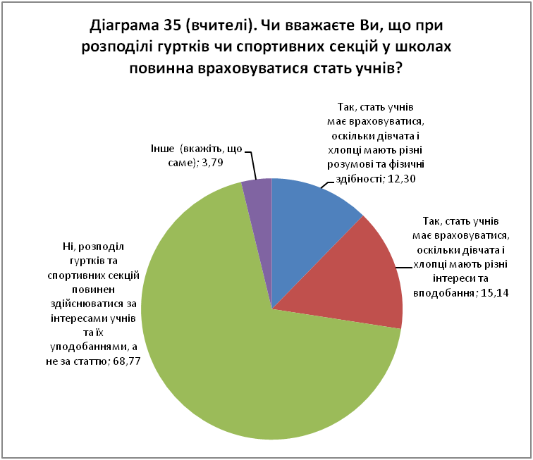

Slide 14
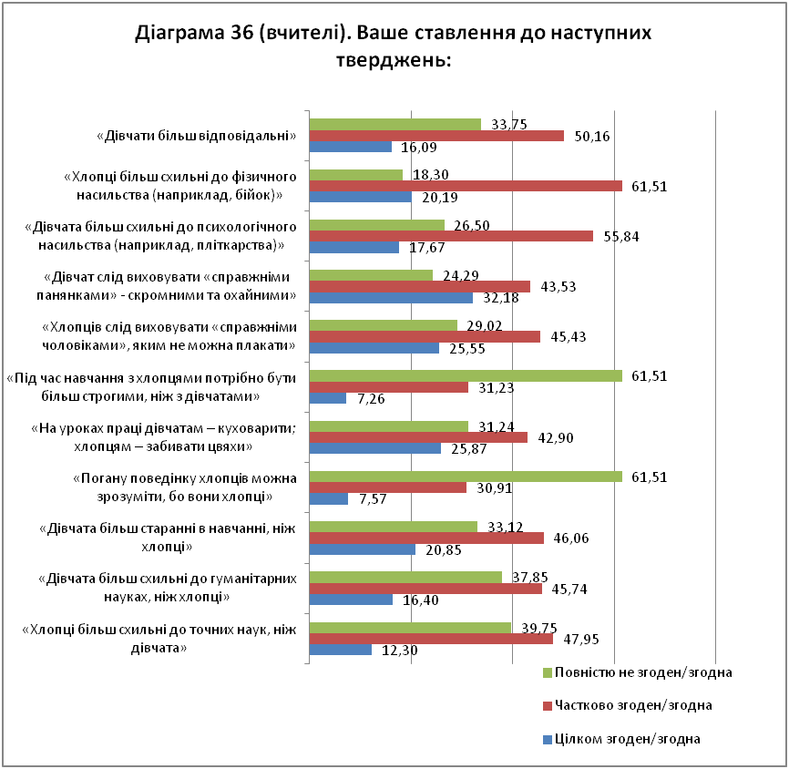

Slide 15
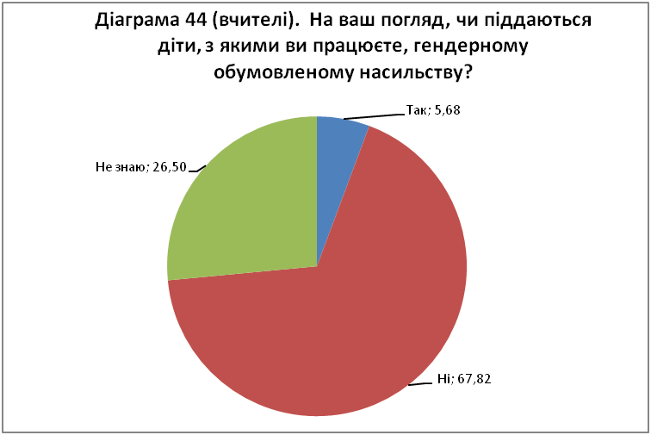
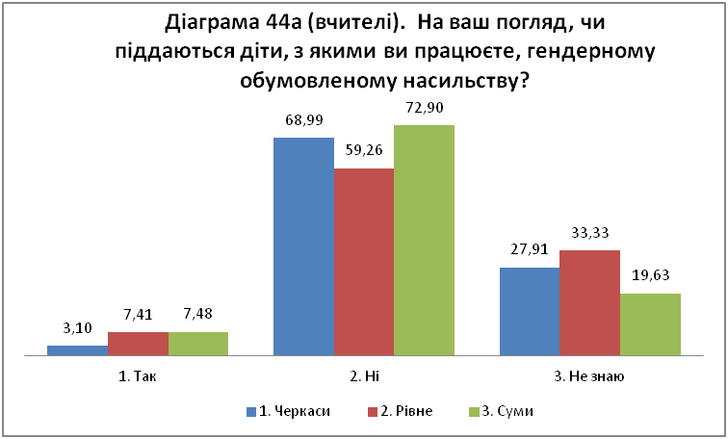

Slide 16
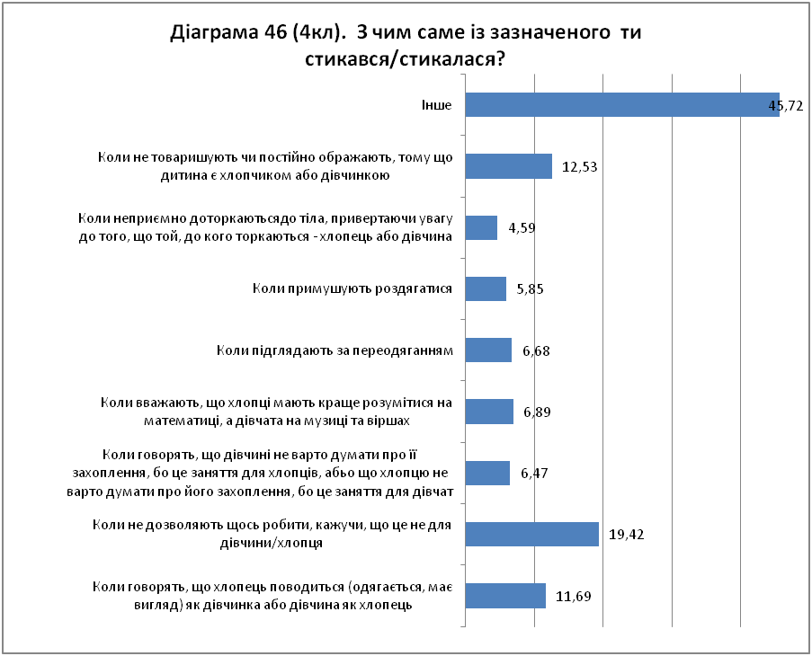

Slide 17
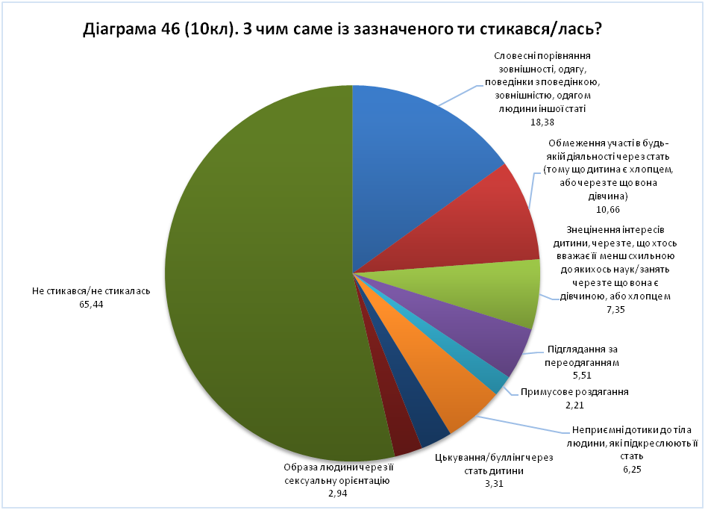

Slide 18
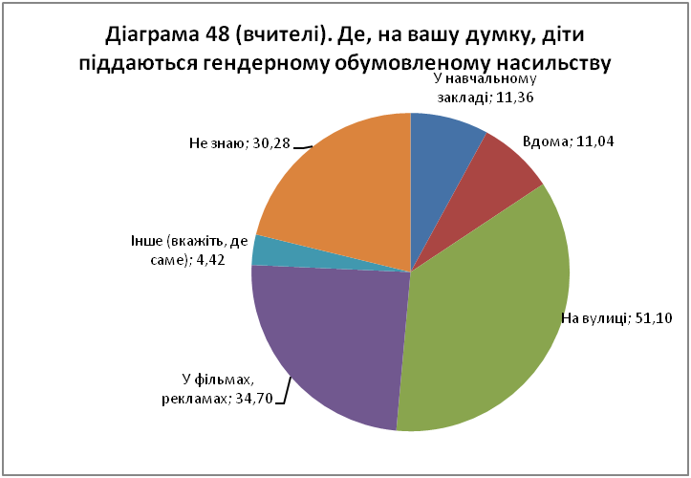

Slide 19
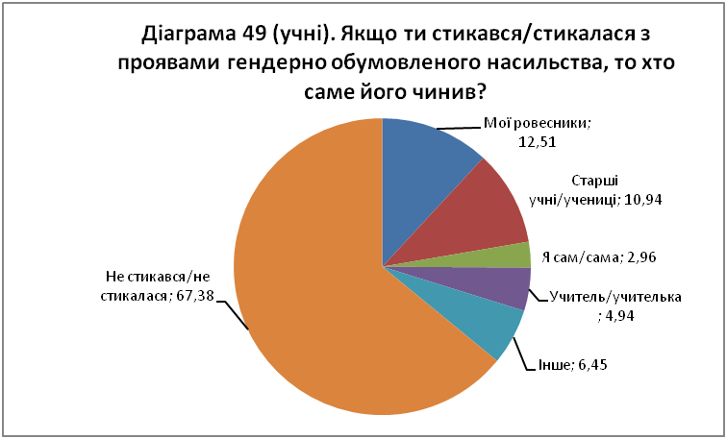

Slide 20
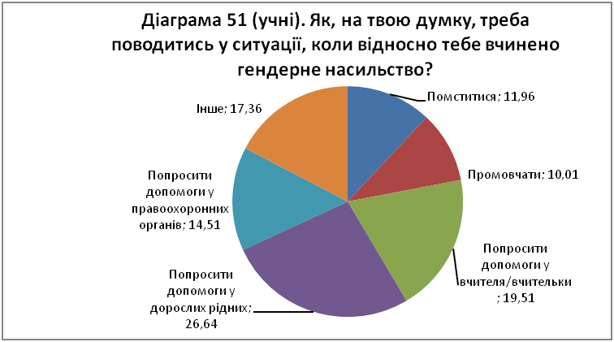

Slide 21
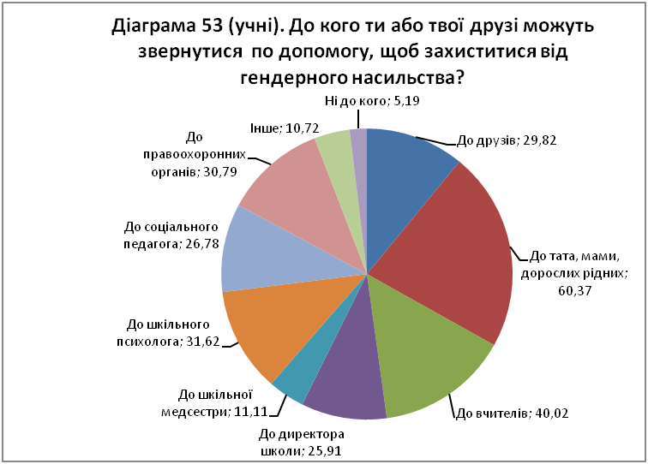

Slide 22
Ваші питання)

